Slide 1
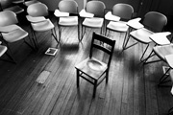
학부모와 함께하는 4H청소년단 농심배양캠프
2010
전국4-H지도교사 워크샵
청소년농심배양캠프
2011년 4월 23일
2011. 4. 23. / 한국4-H본부
조재완 (jecho@snu.ac.kr)

Slide 2



2010년도 서해고등학교 학부모와 함께하는 여름방학 농촌봉사활동 및 도시청소년 농심배양캠프 기간 :2010.8..5~7 장소 :충남청양군 청남면 인양리 주최 : 한국4-H본부 주관 : 서해고등학교4-H회 후원: 농림수산식품부 충남청양군
1. 사업개요
2. 주요활동결과보고
3. 사업성과
4. 학생소감 및 건의사항

Slide 3


학부모와 함께하는 4H청소년단 농심배양캠프
1. 사업개요
서해고등학교4-H청소년단

Slide 4
사업개요(1)
추진현황
▶ 12월 목회 카렌다 참조
행사명: 2010 농림수산식품부 후원
학부모와 함께 하는 도시청소년 농심배양계절캠프
기 간: 2010. 8. 5 ~ 8. 7 (2박3일)
장 소: 충청남도 청양군 청남면 인양리(부여군 인접)
참 가: 학생38명,학부모11명 (지도교사 조재완)
주최: 한국4-H본부, 주관:서해고4H청소년단,후원:농림수산식품부,청양군
Today
여름방학농활 및 농심배양캠프
-자연과 친구와 함께 나를 찾아 떠나는 여행 -

Slide 5
사업개요(2)
추진절차(사업선정후)
1. 사업실행준비(대외기관협조 포함)
가정통신문, 학교운영위원회, 시흥시4H, 현지답사
유관기관협조(소방서,경찰서,군청,면사무소 등)
프로그램 개발 과 학생소그룹편성
2. 농활 및 캠프 실시(청양군 인양리)
3. 결과 보고 및 평가회(시상)
모범상, 선행상, 탐구활동상, 학교감사패,봉사,체험활동 등

Slide 6
사업개요(3)
주요 프로그램
1. 마을어르신 초청 마을잔치
2. 농촌일손돕기(농가보수,청소 등)
3. 자연생태환경탐사활동(천문대,금강)
4. 문화유적탐사활동(백제유적)
5. 심성훈련 및 특강(지역 어르신)
6. 보고서 시상 및 인센티브(참가자전원)

Slide 7
학부모와 함께하는 4H청소년단 농심배양캠프
2. 주요활동 결과 보고
서해고등학교4-H청소년단

Slide 8
주요활동결과 보고(1)
일정표
제 1 일 8/5(목) | 제 2 일8/6(금) | 제 3 일8/7(토)
 | 기상․세면․청소 | 기상․세면․청소
 | 조 식 | 조 식
집합(인원점검 등) | 농가 일손돕기 및 농촌체험활동 Ⅱ (포도․고추 따기, 감자․고구마 캐기 등 수확․재배체험)(봉사활동) | [특강-3] 동네이장님이 만난 우리들 모습과 도시청소년대한 기대 (마을이장님 or 면장님특강)
농촌현장으로 출발 (아산 민속마을 경유)
 | 농협과 농산물 저장고 방문 (농협에서 하는 일 알기) | 농촌체험활동 소감 나누기
중식(휴게소) | 중 식(부여시내 현지식당) | 중 식
입 교 식 | 백제문화유적탐방 (백제역사문화촌,한국전통문화대학교,부여박물관 등) | 수료식 및 정리하기
[특강1] 마을의 역사 및 농촌생활의 이해
 |  | 학교로 돌아오기 (부여 낙화암과 백마강 경유)
농가 일손돕기 및 농촌체험활동 (포도․고추 따기, 감자․고구마 캐기 등 수확․ 재배체험)(봉사활동) | 마을 어르신과 주민초청 한마당 잔치-식사대접 (삼계탕/마을회관)
 |  | 귀 가 ~ ♬
석 식
어르신 가정 찾아가기 효도봉사 (독거노인 가정 청소,안마) | [특강-2] 농촌 인양리4H역사
어르신 가정 형광등 교체해주기(봉사활동) | - 나를 찾아떠나는 여행 - (나의 꿈 그리기 활동)
팀별 토의
취 침 | 취 침

Slide 9
주요활동결과보고(2)
마을일손돕기
세부내용 | 실시횟수 | 참가인원 | 예산 | 비고
마을골목길 청소 | 6회/매일2회 | 60명 | 없음
농가방문일손돕기 | 3회 | 65명 | 없음
☞ 특기사항 - 학생들이 농촌생활과 농작물 경작 경험이 전무하여 일송돕는데 큰 성과(도움)는 없었으나 마을어르신들이 손주 같은 학생들과 함께 지내는 것 자체에 많은 즐거움과 행복함을 느꼈다고함. - 학생들도 농촌일손의 부족함과 매일 식탁에 제공되는 농작물의 재배에 이런 어려움과 수고가 있음을 깨닫게 되었다고 함 - 지난 장마에 쓰러진 비닐하우스와 농가의 헛간등의 지붕 보수를 도와주면서 비가오고 바람부는 날씨에도 농촌에는 많은 불편함과 피해가 있음을 알게되었다고 함.

Slide 10
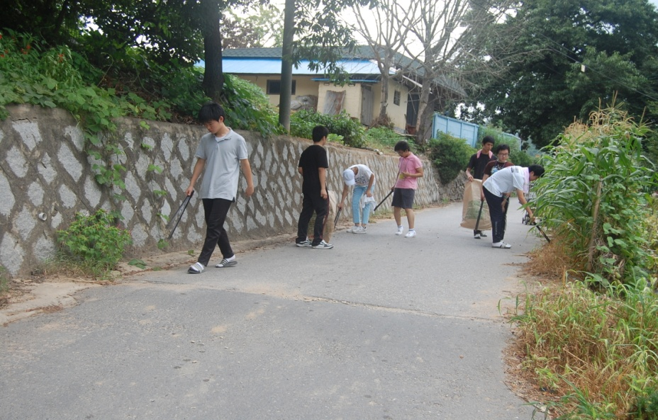
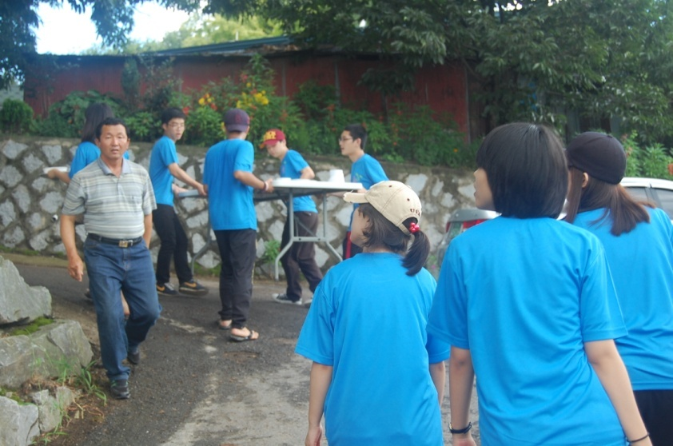
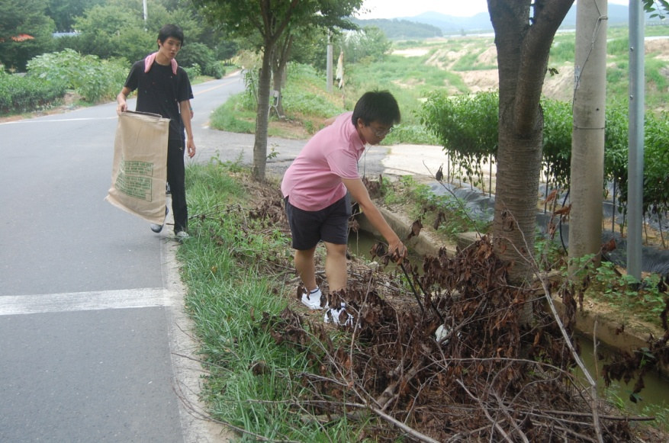
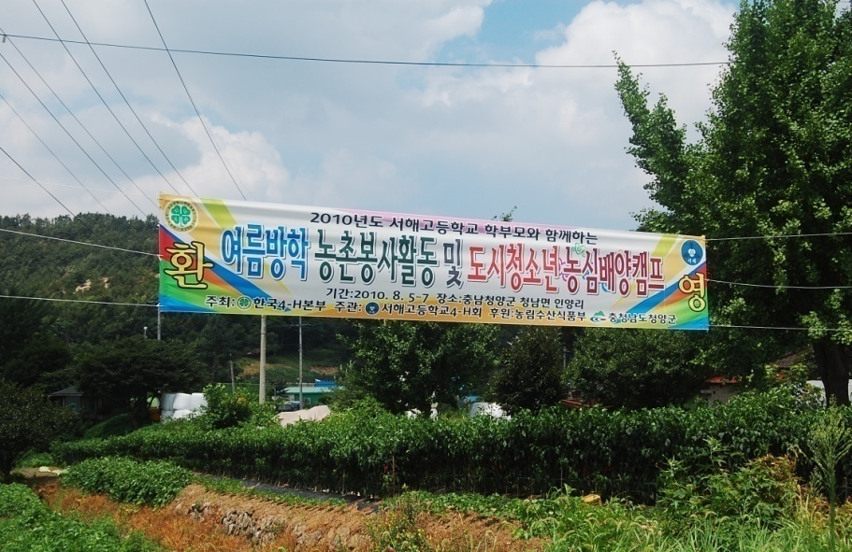
주요활동결과보고(3)
마을일손돕기

Slide 11
주요활동결과보고(4)
자연생태환경탐사활동
세부내용 | 실시횟수 | 참가인원(연) | 예산 | 비고
농촌하늘별자리찾기 | 1회 | 25명 | 입장료
칠갑산생태환경관찰 | 1회 | 25명 | 없음
☞ 특기사항 - 청양군 칠갑산천문대 StarPark를 방문하여 여름밤하늘의 별자리와 천문관련 체험활동을 하고 천문대 관리선생님을 통하여 지역의 자연환경에 대한 소개를 받음. - 칠갑산과 청양군의 주요생상 품목인 청양고추재배지와 인근 호수를 탐방하여 아름다은 농촌자연환경을 체험함.

Slide 12
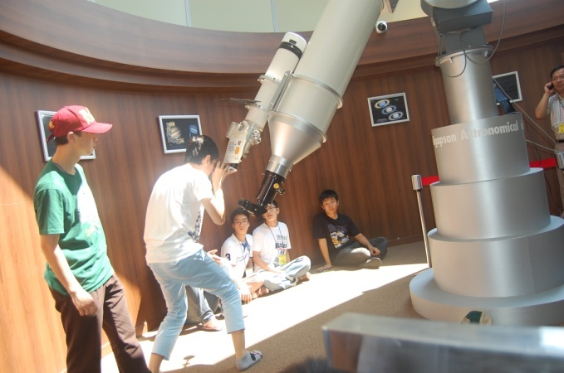
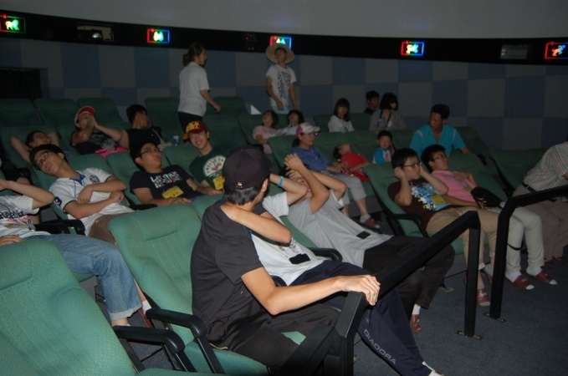
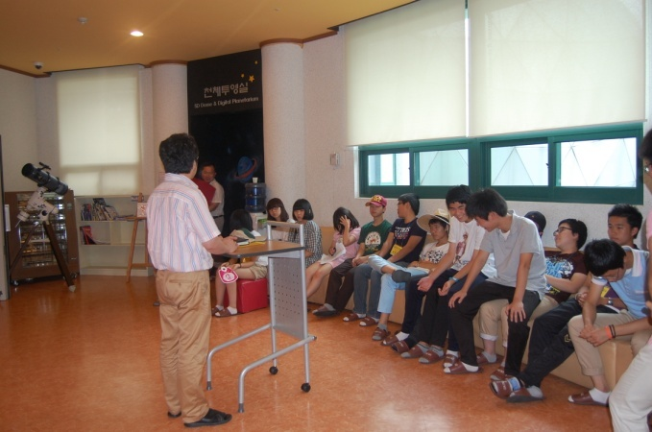
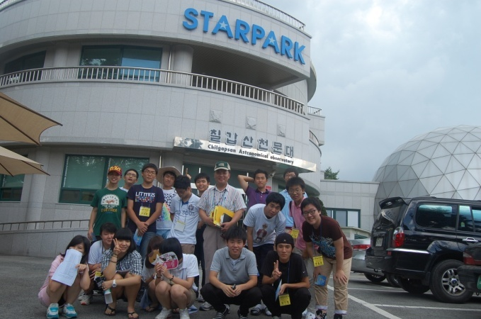
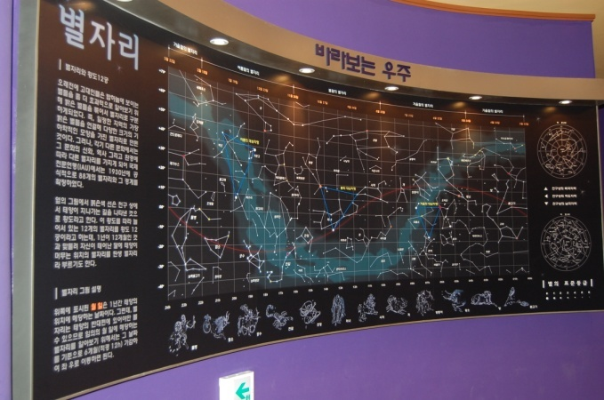
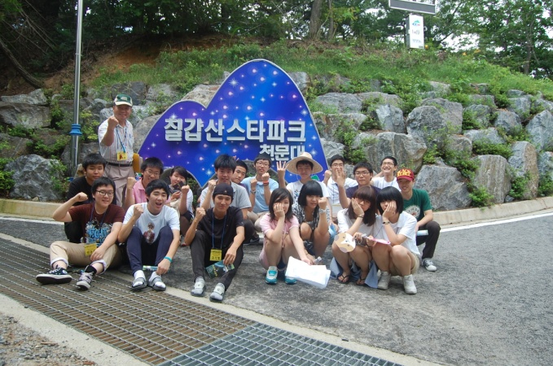
주요활동결과보고(5)
자연생태환경탐사활동

Slide 13
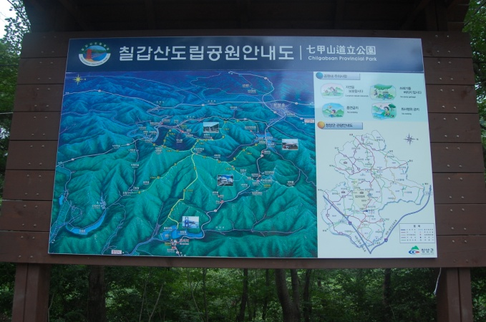
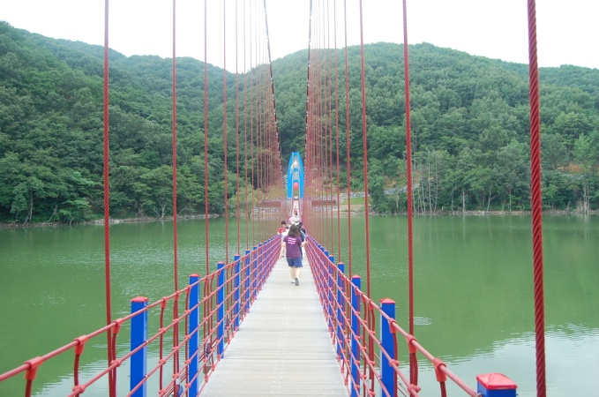
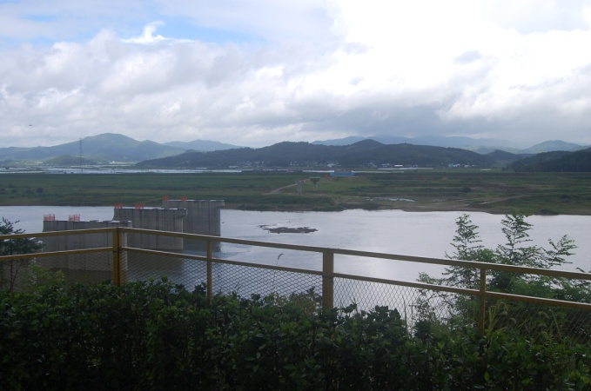
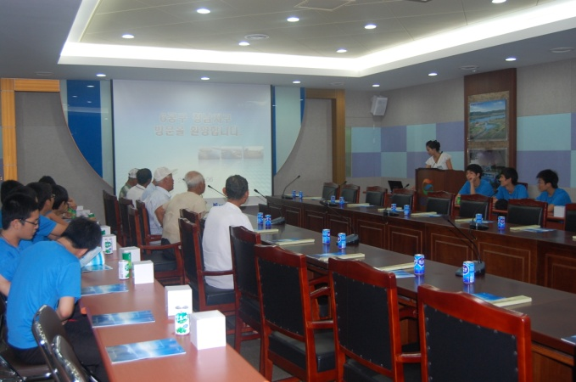
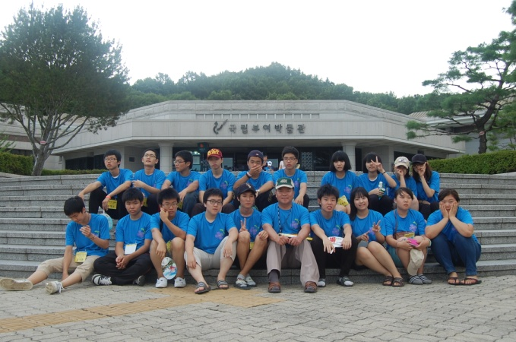
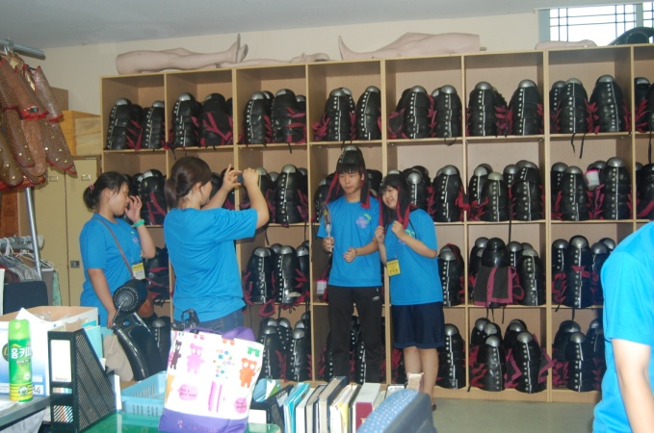
주요활동결과보고(6)
자연생태환경탐사활동

Slide 14
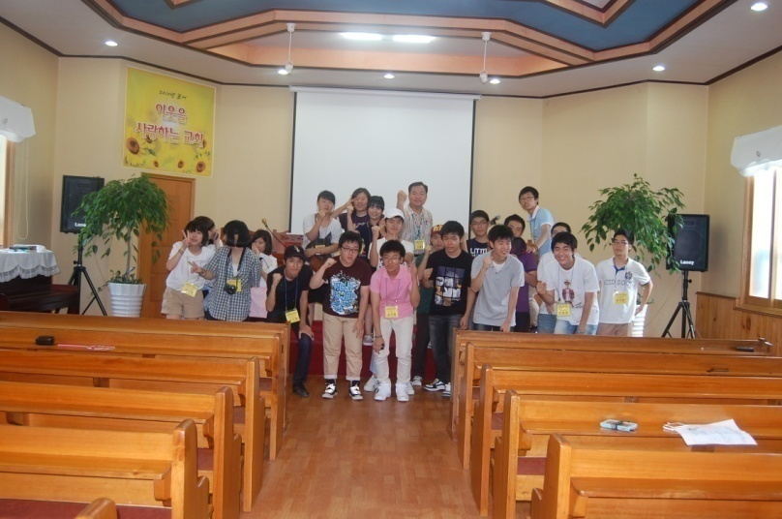
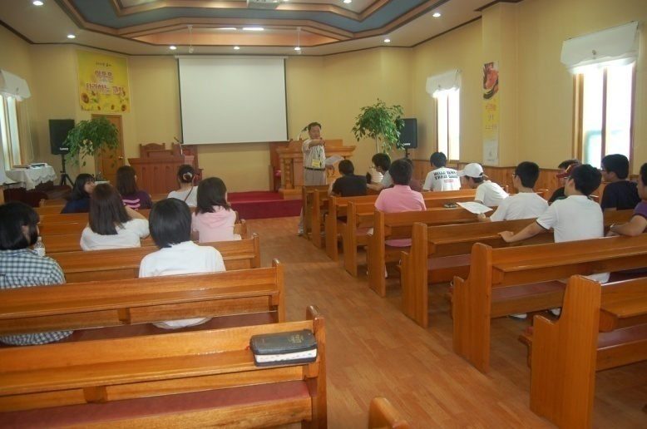
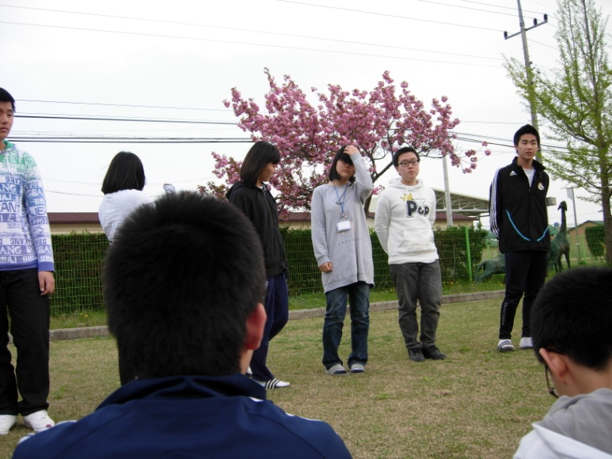
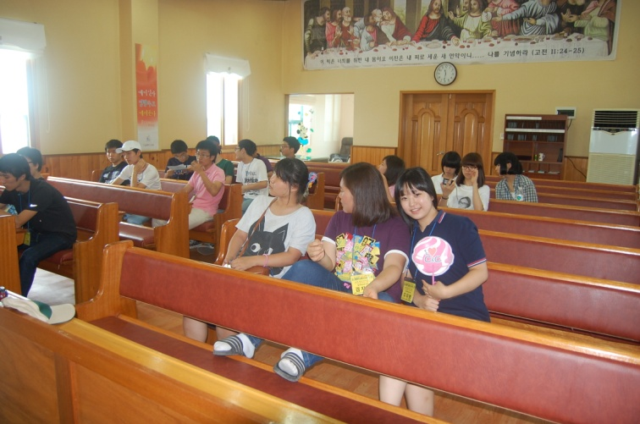
주요활동결과보고(7)
심성훈련

Slide 15
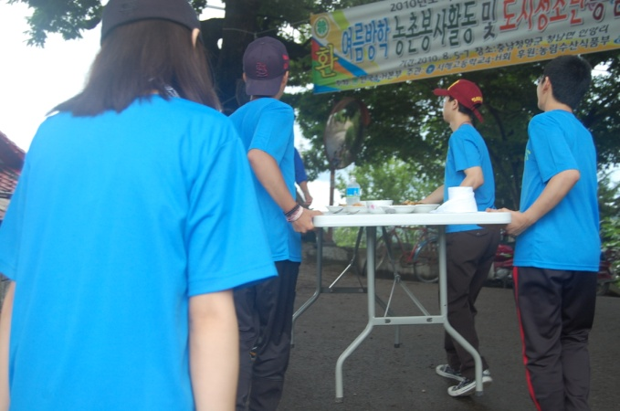
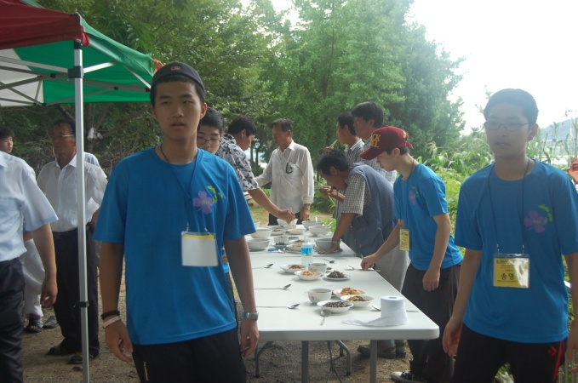
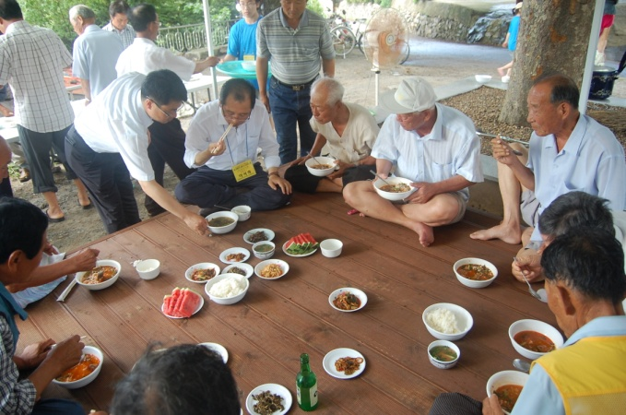
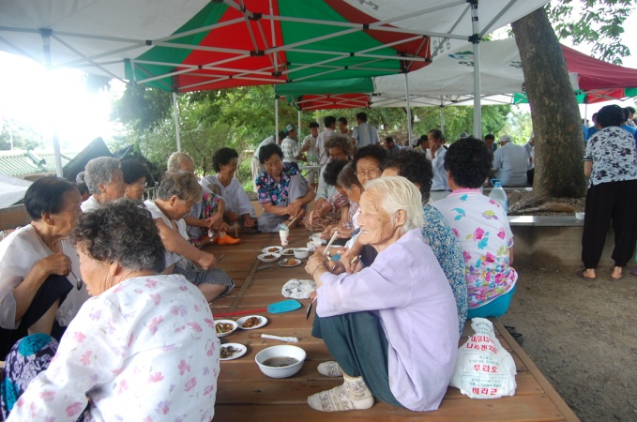
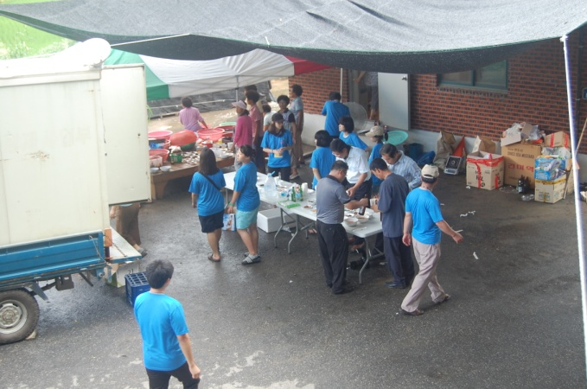
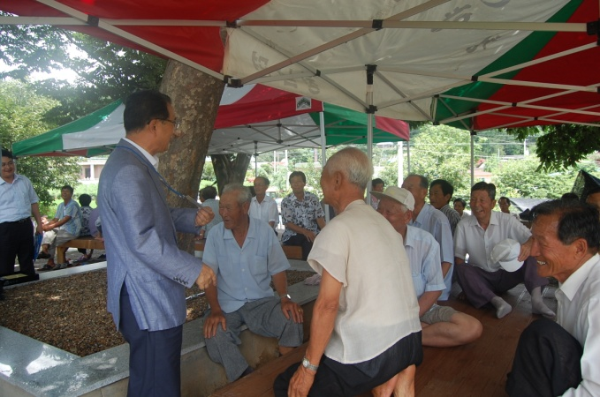
주요활동결과보고(8)
어르신 초청 마을잔치

Slide 16
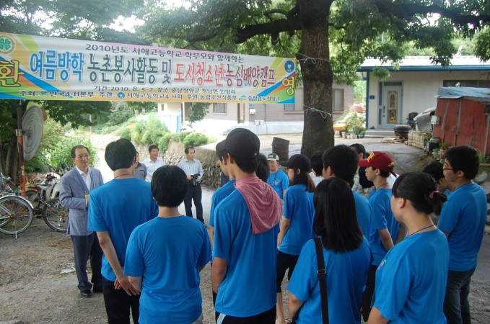
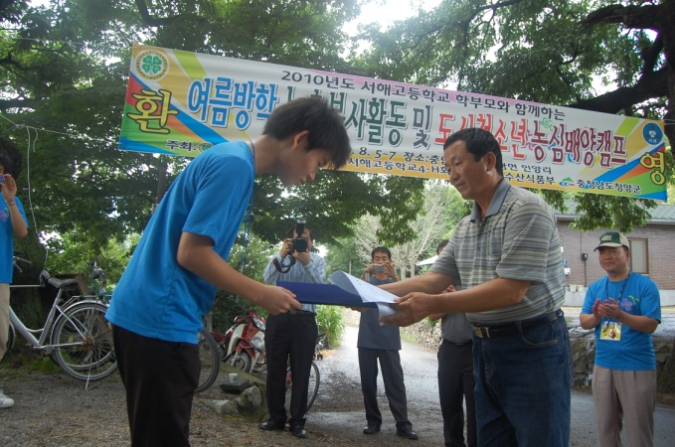
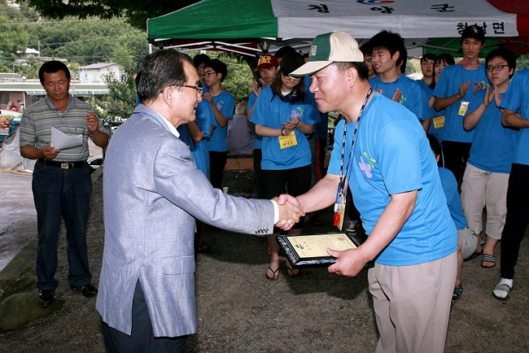
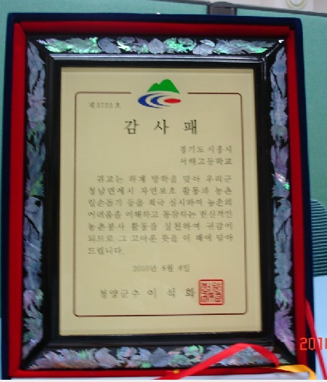
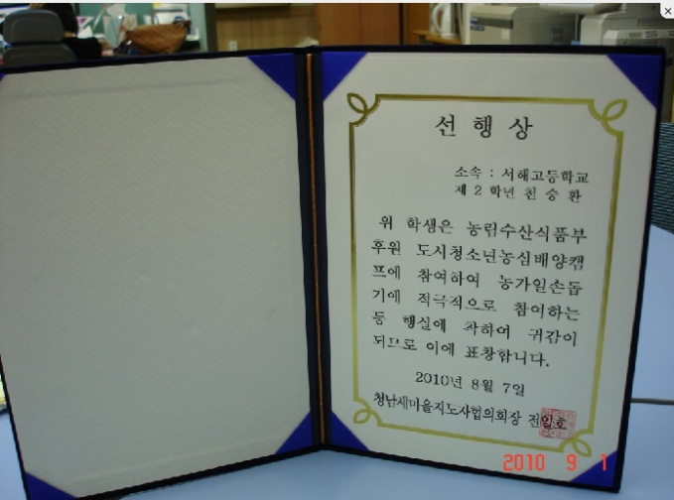
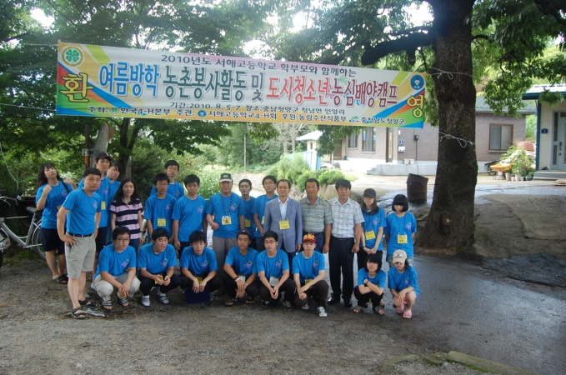
주요활동결과보고(9)
성과 보고(표창)

Slide 17
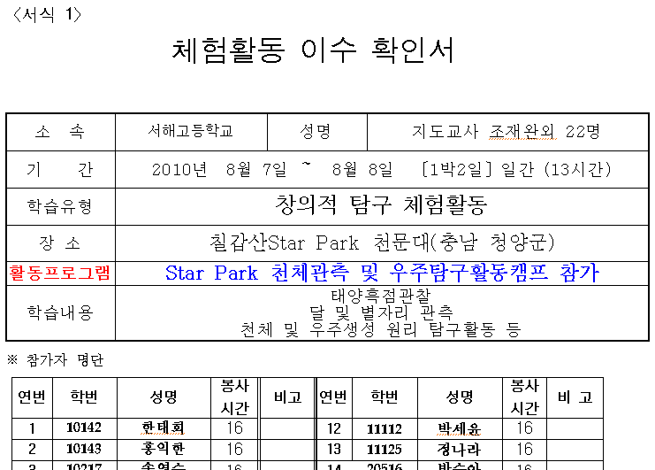
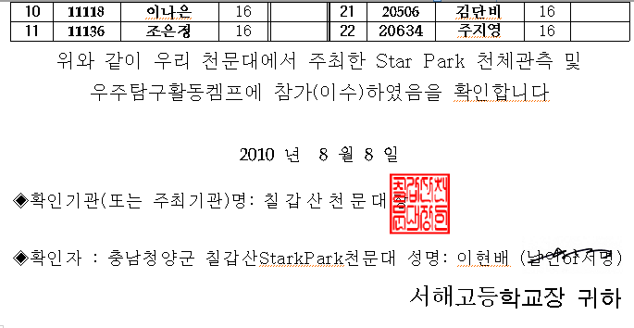
주요활동결과보고(10)
성과 보고 (창의적체험활동)
창의 인재 육성을 위한
대학입시제도의 변화
교육방법의 변화

Slide 18
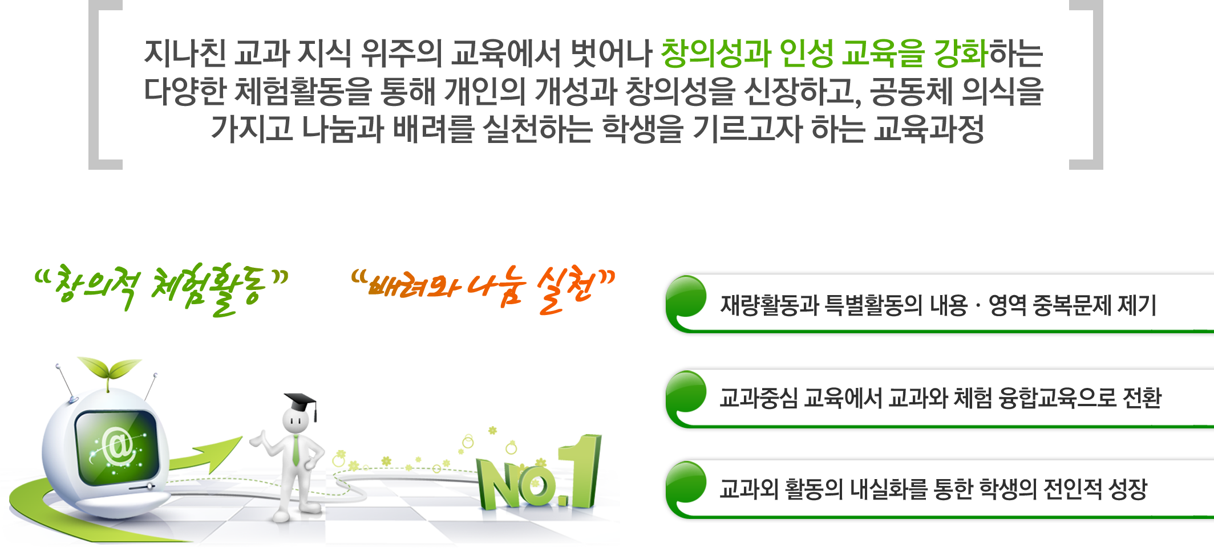
Etc..
1. 창의적 체험활동

Slide 19
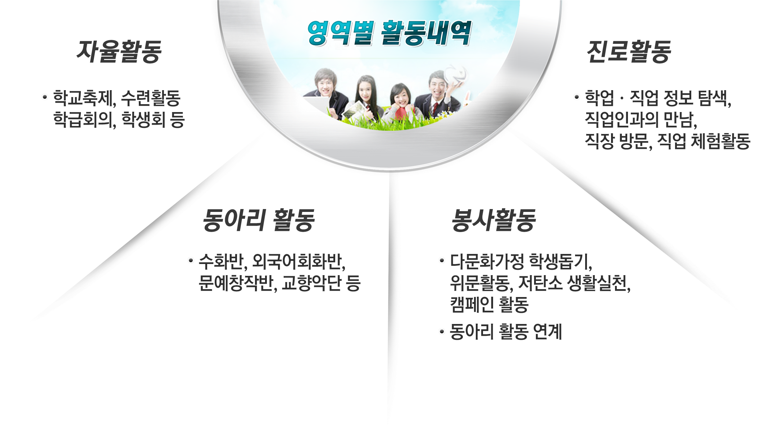
Etc..
2. 창의적 체험활동 영역

Slide 20

입학사정관 전형
선발 방법 및 전형 요소

Slide 21




Etc..
입학사정관전형 선발 방법 및 전형 요소
선발 방법(절차)
사전공지
서류심사
심층면접/토론
전형취지
지원자격
선발기준
선발방법
제출서류 등
자격심사
학생부
자기소개서
추천서
수능성적 등
잠재력, 창의성,
소질, 사고력 등
파악
인성 및 적성 파악
교육 환경 조사 등
최종선발
합격자 결정
구분 | 대학 입학 전형 요소
고교차원 | 학교생활기록부
개인차원 | 자기소개서, 지원동기서, 학업계획서, 교과외 활동상황, 각종 수상 및 표창 자료, 봉사활동 자격 및 경력, 추천서, 기타 대학의 장이 전형에 필요하다고 인정하는 자료
대학차원 | 논술고사, 면접구술고사, 실기실험고사, 인․적성검사, 신체검사 등

Slide 22
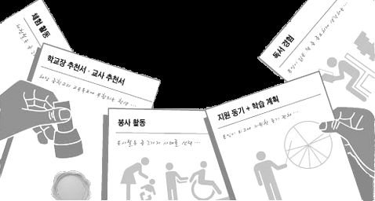
Etc..
평가요소별 평가내용 및 평가자료 (예시)
교과관련 활동
평가요소 | 평가지표 및 내용 | 평가자료
교과성적 | -교과 내신등급 또는 수능 성적 | 학생부, 수능성적
학년별 성적 추이 | -학년별 학업성취도의 등락 추이 및 정도 | 학생부
학업 관련 탐구 활동 | -활동의 내용 및 기간 -참여의 적극성 | 학생부, 자기소개서 창의적 체험활동 시스템
교과 관련 교내 수상 실적 | -수상내용 -수상의 난이도 등 (상의 권위 및 참여자 수) | 학생부
방과후학교 활동 | -동기와 목적, 소감 -참여 분야 및 참여 정도 | 학생부, 창의적 체험활동 시스템

Slide 23
Etc..
평가요소별 평가내용 및 평가자료 (예시)
창의적 체험 활동(www.edupot.go.kr)
평가요소 | 평가지표 및 내용 | 평가자료
독서 활동 | -독서량 -내용 이해도 등 | 학생부, 자기소개서 창의적 체험활동 시스템
자격증 및 인증 | -자격증 및 인증 획득 목적, 분야, 활동계획 등 | 학생부, 창의적 체험활동 시스템
진로탐색ㆍ체험 활동 | -진로ㆍ체험활동의 영역 -참여의 적극성 | 학생부, 자기소개서 창의적 체험활동 시스템
동아리 활동 | -동아리 활동에서의 역할 -참여도 및 성실성
봉사 활동 | - 봉사활동의 내용 등
방과후학교 활동 | -동기와 목적, 소감 -참여 분야 및 참여 정도

Slide 24
Etc..
평가요소별 평가내용 및 평가자료 (예시)
학교생활 충실도 및 인ㆍ적성
평가요소 | 평가지표 및 내용 | 평가자료
특별활동 | -자치/적용/행사활동의 내용 -참여도 및 성실성 | 학생부, 교사추천서
출결 상황 | -결석 일수 -결석 사유 | 학생부, 면접, 교사추천서
교사의 평가 | -소질과 적성 -학교생활 충실도 -평가내용 | 교사추천서, 창의적 체험활동 시스템 (교사 총괄 의견)
교우관계 | -교류활동 및 내용 | 자기소개서, 교사추천서
공통체 의식 | -사회활동에 대한 참여 -공동목표를 위한 협동 | 자기소개서, 면접, 학생부, 교사추천서
리더십 | -리더십을 발휘한 경험 및 내용
학업의지 | -해당 모집단위에 대한 관심도

Slide 25
Etc..
평가요소별 평가내용 및 평가자료 (예시)
학습환경
평가요소 | 평가지표 및 내용 | 평가자료
가정환경과 자기극복의지 | -사회ㆍ경제적 여건 고려 | 자기소개서
학교 여건 | -학교의 특성 및 프로그램 | 학교 프로파일
지역의 교육여건 | -지역사회의 교육여건 | 관련자료

Slide 26

학생 소감문
신나게 노는 캠프 인줄로만 알았던 봉사
집으로 돌아가기 위해 마을 어르신들께 인사를 드리는데 지난 이틀간 보낸 짧은 시간이었지만 그 마을과 어르신들께 정이 들어서 왠지 모르는 아쉬움이 들었다.
나는 이번 농활체험을 통해서 어떤 일은 할 때는 어렵지만, 하고 난 후에 느끼는 보람은 그 어려움 보다 훨씬 더 크다는 것을 알게 되었고, 농촌에서 살고 싶다는 마음까지 들게 하는 뜻 깊은 체험이었다. 그리고 이번 체험은 나와 우리 모두에게 소중한 추억이 될 것이다.
와~산이 이렇게나 넓구나.. 하는 것을
새삼느꼈다.

Slide 27
Etc..
Q & A

Slide 28

학부모와 함께하는 4H청소년단 농심배양캠프
감 사 합 니 다
2011. 4. 23. / 한국4-H본부
조재완 (jecho@snu.ac.kr)

